Slide 1




برنامج دعم التعلمات الأساس
رياضيات--
المستوى
1
الفترة 2
مراجعة وتوليف 2
نسخة تجريبية

Slide 2




توجيهات لاستعمال العرض
شرائح خاصة بالأستاذ(ة)
إرشادات وشروحات على الأستاذ(ة) قولها
إيقاف العرض والقيام بمناولة /نمذجة

Slide 3








أيقونات توجيهية
أصغي إلى أستاذي وألاحظ ما يفعله.
أُحَضِّرُ لوازمي المدرسية قبل بداية الدرس.
العمل الجماعي
العمل في مجموعات صغرى
المناولة والألعاب
العمل الثنائي
عمل فردي على الكراسة
هذا النشاط مرتبط بتوظيف الألواح.

Slide 4


أهداف الحصة
في نهاية الحصة سيكون 80% من التلاميذ قادرين على:
تعرف وتمثيل وكتابة الأعداد 1-2-3
مقارنة وتقدير الأطوال
مقارنة مجموعات في حدود 5

Slide 5





الإعداد المادي للأستاذ(ة)
المذكرة اليومية
عدة المناولة
العرض الرقمي

Slide 6

هيكلة الحصة
1 – نشاط اعتيادي
قصة عدد
10 min
2 –نشاط التفكير المنطقي
مقارنة وتقدير الأطوال
مقارنة المجموعات في حدود 5 عناصر
25 min
3 –أنشطة التهيئة لمهارات العد و الحساب
تعرف وتمثيل وكتابة الأعداد 1-2-3
15 min
4 –تمرير رائز التتبع وتعبئة شبكة التتبع الفردي
15 min
5 min
5 –لعبة
لعبة المجموعات

Slide 7

ألعاب | أنشطة التهيئة لمهارات العد والحساب | نشاط التفكير المنطقي | نشاط اعتيادي | افتتاح الحصة
مرحبا بكم أعزائي سنبدأ حصة اليوم، انتبهوا جيدا.
مرحبا بكم أبنائي الأعزاء

Slide 8






ألعاب | أنشطة التهيئة لمهارات العد والحساب | نشاط التفكير المنطقي | نشاط اعتيادي | افتتاح الحصة
ضعوا اللوحة والقلم والكراسة في القمطر، سنحتاجها في هذه الحصة.
كراسة
قلم الرصاص
لوحة

Slide 9
ألعاب | أنشطة التهيئة لمهارات العد والحساب | نشاط التفكير المنطقي | نشاط اعتيادي | افتتاح الحصة
رأينا بالأمس أيقونة "العمل الثنائي" من يذكرنا بما تعنيه هذه الأيقونة وما علينا القيام به عند ظهورها.
العمل الثنائي

Slide 10
نشاط اعتيادي
قصة عدد

Slide 11

ألعاب | أنشطة التهيئة لمهارات العد والحساب | نشاط التفكير المنطقي | نشاط اعتيادي | افتتاح الحصة
  أبنائي الأعزاء، رأينا طوال هذا الأسبوع قصصا عن الأعداد 1-2-3.
  من يريد أن يحكي لنا قصة عن العدد 3 بنفس الطريقة التي رأيناها.
  يحرص الأستاذ(ة) على إعطاء الفرصة لأكبر عدد من المتعلمين وخصوصا من لم يسبق له المشاركة ويشجعهم على المشاركة ولو باللغة الأم.
  يمكن اقتراح قصص من قبيل" لدي ثلاثة أقلام قلم أزرق وقلم أخضر وآخر أسود – كان عندي لعبتان اشترى لي أبي لعبة جديدة فأصبح لدي ثلاثة ألعاب – كان عندي 3 قطع حلوى أعطيت صديقي قطعة واحدة فبقي عندي قطعتي حلوى...
  يتم الحديث أيضا عن سابق العدد ولاحقه : أنا العدد 3 يسبقني في ترتيب الأعداد العدد 2 و يلحقني أو يليني العدد 4 .......

Slide 12
نشاط التفكير المنطقي
مقارنة وتقدير الأطوال
مقارنة المجموعات في حدود 5 عناصر

Slide 13
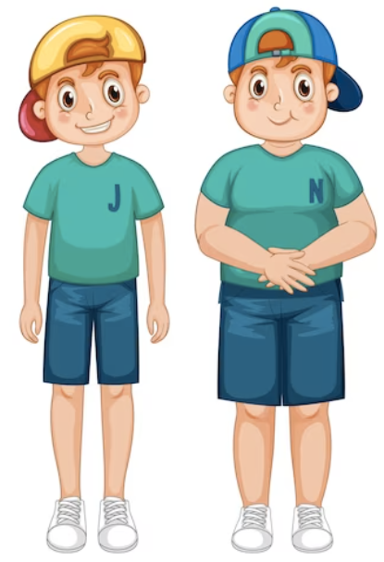
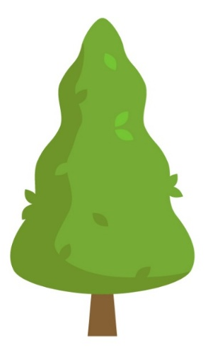
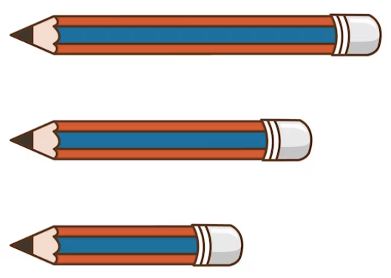


ألعاب | أنشطة التهيئة لمهارات العد والحساب | نشاط التفكير المنطقي | نشاط اعتيادي | افتتاح الحصة
  رأينا كيف نقدر ونقارن الأطوال وطريقة استعمال عبارات "أطول من" و "أقصر من".
  في إطار مجموعات ستستمرون في مقارنة الأطوال واستعمال عبارات "أطول من" "وأقصر من".
  يتم العمل في مجموعات صغرى لتمكين كل المتعلمين من تكرار المناولات بالشكل الذي يسمح لهم بالتحكم في تقدير ومقارنة الأطوال.
  يتجول الأستاذ(ة) لتقديم التغذية الراجعة.

Slide 14
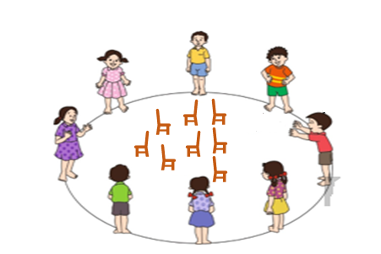
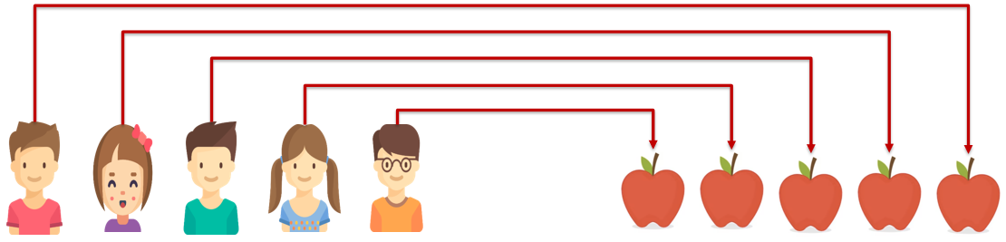
ألعاب | أنشطة التهيئة لمهارات العد والحساب | نشاط التفكير المنطقي | نشاط اعتيادي | افتتاح الحصة
  نعود للتعرف على كيفية مقارنة عناصر المجموعات في حدود 5 عناصر باستعمال العبارات : " يوجد أكثر من.." ، "أقل من.."و "بقدر ما يوجد.."
  يستمر الأستاذ(ة) بمعية المتعلمين في العمل بنماذج من نفس طينة وضعيات مرحلة الممارسة الموجهة في الملحق 2 بالشكل الذي يسمح لهم بالتحكم في مقارنة عناصر المجموعات في حدود 5 عناصر باستعمال العبارات " يوجد أكثر من.." و "أقل من.." "بقدر ما يوجد.."

Slide 15
أنشطة التهيئة لمهارات العد والحساب
تعرف وتمثيل وكتابة الأعداد 1-2-3

Slide 16
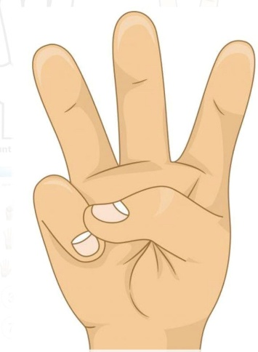
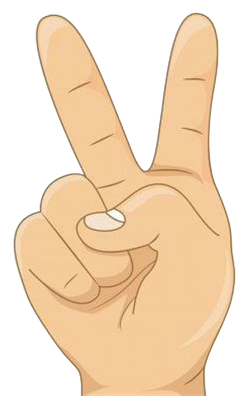

ألعاب | أنشطة التهيئة لمهارات العد والحساب | نشاط التفكير المنطقي | نشاط اعتيادي | افتتاح الحصة
  تعرفنا خلال هذا الأسبوع على الأعداد 1-2-3.
  يشير الأستاذ(ة) إلى العدد 1 بأصبعه و يرفع بطاقة العدد 1.
  يشير الأستاذ(ة) إلى العدد 2 بأصبعه و يرفع بطاقة العدد 2.
  يشير الأستاذ(ة) إلى العدد 3 بأصبعه و يرفع بطاقة العدد 3.
3
2
1

Slide 17


ألعاب | أنشطة التهيئة لمهارات العد والحساب | نشاط التفكير المنطقي | نشاط اعتيادي | افتتاح الحصة
  وقلنا أن للقسم بابا واحدا.
  يشير الأستاذ(ة) إلى العدد 1 بأصبعه و يرفع بطاقة الرقم 1.
  يتم الترديد باب واحد. واحد مع رفع أصبع واحد للإشارة إلى 1 وبطاقة 1.
1

Slide 18
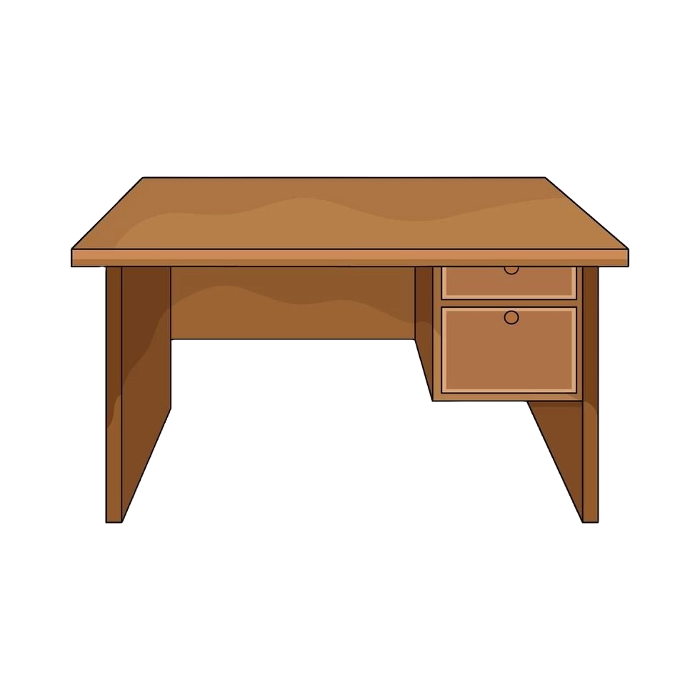
ألعاب | أنشطة التهيئة لمهارات العد والحساب | نشاط التفكير المنطقي | نشاط اعتيادي | افتتاح الحصة
  وفي القسم مكتب واحد.
  يشير الأستاذ(ة) إلى العدد 1 بأصبعه و يرفع بطاقة الرقم 1.
  يتم الترديد مكتب واحد. واحد مع رفع أصبع واحد للإشارة إلى 1 وبطاقة 1.
1

Slide 19
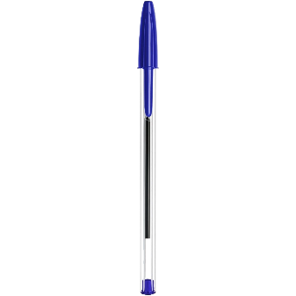
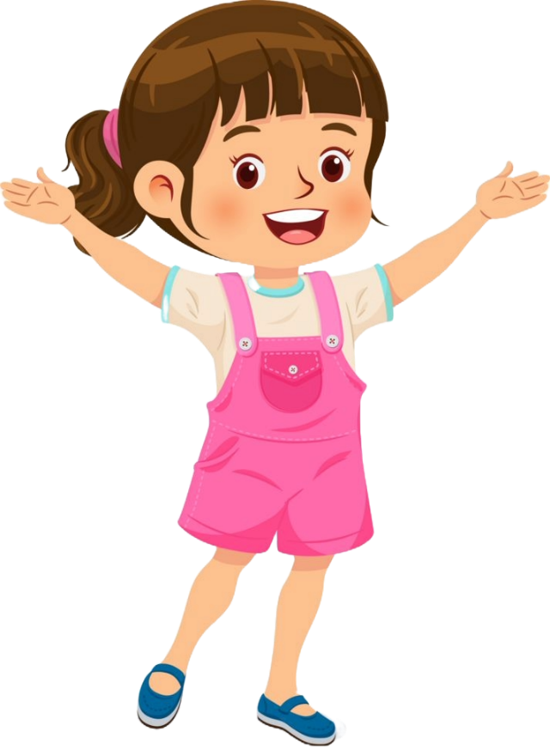
ألعاب | أنشطة التهيئة لمهارات العد والحساب | نشاط التفكير المنطقي | نشاط اعتيادي | افتتاح الحصة
  الآن من يستطيع تمثيل العدد واحد بأشياء من اختياره ويرفع في كل مرة بطاقة العدد 1 هكذا: قلم واحد. واحد.
  يشجع الأستاذ(ة) كل المبادرات ويقدم التغذية الراجعة المناسبة في كل مرة.
1

Slide 20

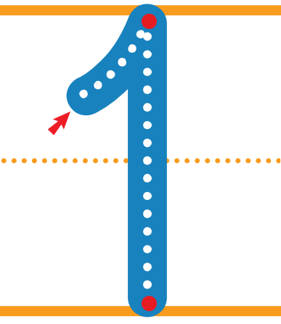
ألعاب | أنشطة التهيئة لمهارات العد والحساب | نشاط التفكير المنطقي | نشاط اعتيادي | افتتاح الحصة
  لاحظوا معي كيف نكتب العدد 1.
  يتوجه الأستاذ(ة) نحو السبورة ويعطي بظهر للمتعلمين ليتم تقليده في نفس اتجاه الكتابة.
  يكتب الأستاذ(ة) العدد 1 في الهواء ويدعو المتعلمين لفعل ما يفعله.
  يكتب الأستاذ(ة) العدد 1 على السبورة مع التصريح بكل مراحل الكتابة.

Slide 21
ألعاب | أنشطة التهيئة لمهارات العد والحساب | نشاط التفكير المنطقي | نشاط اعتيادي | افتتاح الحصة
  الآن خذوا ألواحكم. أكتبوا 1.
  يتجول الأستاذ(ة) لتقديم التغذية الراجعة.

Slide 22




ألعاب | أنشطة التهيئة لمهارات العد والحساب | نشاط التفكير المنطقي | نشاط اعتيادي | افتتاح الحصة
  ارفعوا الألواح.
  يستمر الأستاذ(ة) في تقديم التغذية الراجعة.
  يمكن تكرار العملية لمرتين أو ثلاث حتى نعطي الفرصة للمتعلم للتدرب أكثر.
1

Slide 23
ألعاب | أنشطة التهيئة لمهارات العد والحساب | نشاط التفكير المنطقي | نشاط اعتيادي | افتتاح الحصة
  وتعرفنا على العدد 2 وقلنا أن في القسم سبورتان.
  يشير الأستاذ(ة) إلى العدد 2 بأصبعه و يرفع بطاقة الرقم 2.
  يتم الترديد سبورتان. إثنان مع رفع أصبعين للإشارة إلى 2 وبطاقة 2.
2

Slide 24
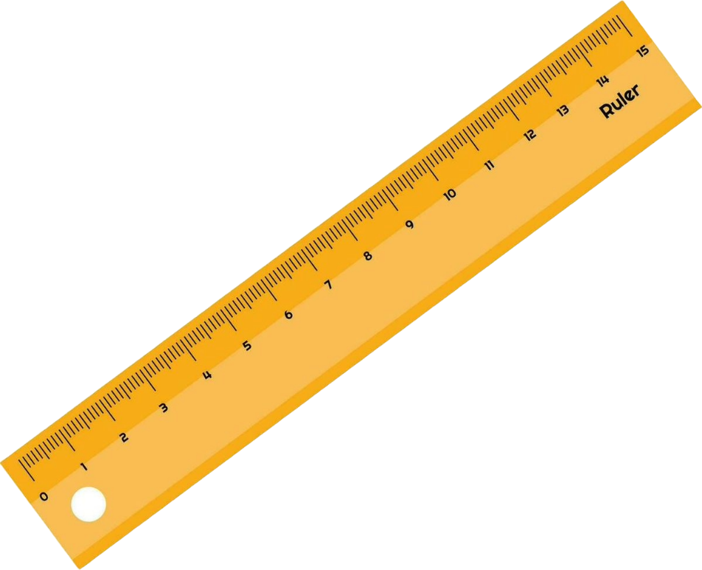
ألعاب | أنشطة التهيئة لمهارات العد والحساب | نشاط التفكير المنطقي | نشاط اعتيادي | افتتاح الحصة
  وهاتان مسطرتان.
  يشير الأستاذ(ة) إلى العدد 2 بأصبعه و يرفع بطاقة الرقم 2.
  يتم الترديد مسطرتان. إثنان مع رفع أصبعين للإشارة إلى 2 وبطاقة 2.
2

Slide 25
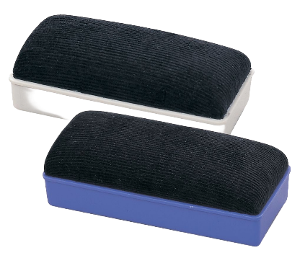
ألعاب | أنشطة التهيئة لمهارات العد والحساب | نشاط التفكير المنطقي | نشاط اعتيادي | افتتاح الحصة
  الآن من يستطيع تمثيل العدد 2 بأشياء من اختياره ويرفع في كل مرة بطاقة العدد 2 هكذا: ممسحتان. إثنان.
  يشجع الأستاذ(ة) كل المبادرات ويقدم التغذية الراجعة المناسبة في كل مرة.
2

Slide 26
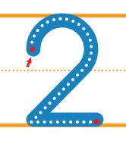
ألعاب | أنشطة التهيئة لمهارات العد والحساب | نشاط التفكير المنطقي | نشاط اعتيادي | افتتاح الحصة
  لاحظوا معي كيف نكتب العدد 2.
  يتوجه الأستاذ(ة) نحو السبورة ويعطي بظهر للمتعلمين ليتم تقليده في نفس اتجاه الكتابة.
  يكتب الأستاذ(ة) العدد 2 في الهواء ويدعو المتعلمين لفعل ما يفعله.
  يكتب الأستاذ(ة) العدد 2 على السبورة مع التصريح بكل مراحل الكتابة.

Slide 27
ألعاب | أنشطة التهيئة لمهارات العد والحساب | نشاط التفكير المنطقي | نشاط اعتيادي | افتتاح الحصة
  الآن خذوا ألواحكم. أكتبوا 2.
  يتجول الأستاذ(ة) لتقديم التغذية الراجعة.

Slide 28

ألعاب | أنشطة التهيئة لمهارات العد والحساب | نشاط التفكير المنطقي | نشاط اعتيادي | افتتاح الحصة
  ارفعوا الألواح.
  يستمر الأستاذ(ة) في تقديم التغذية الراجعة.
  يمكن تكرار العملية لمرتين أو ثلاث حتى نعطي الفرصة للمتعلم للتدرب أكثر.
2

Slide 29


ألعاب | أنشطة التهيئة لمهارات العد والحساب | نشاط التفكير المنطقي | نشاط اعتيادي | افتتاح الحصة
  كما تعرفنا على العدد 3.
  هذه ثلاث كرات.
  يتم الترديد ثلاث كرات. ثلاثة مع رفع ثلاثة أصابع للإشارة إلى 3 وبطاقة العدد 3.
3

Slide 30

ألعاب | أنشطة التهيئة لمهارات العد والحساب | نشاط التفكير المنطقي | نشاط اعتيادي | افتتاح الحصة
  وهذه ثلاثة دفاتر.
  يتم الترديد ثلاثة دفاتر . ثلاثة مع رفع ثلاثة أصابع للإشارة إلى 3 وبطاقة العدد 3.
3

Slide 31
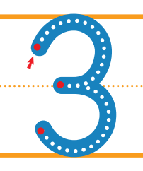
ألعاب | أنشطة التهيئة لمهارات العد والحساب | نشاط التفكير المنطقي | نشاط اعتيادي | افتتاح الحصة
  لاحظوا معي كيف نكتب العدد 3.
  يتوجه الأستاذ(ة) نحو السبورة ويعطي بظهر للمتعلمين ليتم تقليده في نفس اتجاه الكتابة.
  يكتب الأستاذ(ة) العدد 3 في الهواء ويدعو المتعلمين لفعل ما يفعله.
  يكتب الأستاذ(ة) العدد 3 على السبورة مع التصريح بكل مراحل الكتابة.

Slide 32
ألعاب | أنشطة التهيئة لمهارات العد والحساب | نشاط التفكير المنطقي | نشاط اعتيادي | افتتاح الحصة
  الآن خذوا ألواحكم. أكتبوا 3.
  يتجول الأستاذ(ة) لتقديم التغذية الراجعة.

Slide 33
ألعاب | أنشطة التهيئة لمهارات العد والحساب | نشاط التفكير المنطقي | نشاط اعتيادي | افتتاح الحصة
  ارفعوا الألواح.
  يستمر الأستاذ(ة) في تقديم التغذية الراجعة.
  يمكن تكرار العملية لمرتين أو ثلاث حتى نعطي الفرصة للمتعلم للتدرب أكثر.
3

Slide 34
تمرير رائز التتبع وتعبئة شبكة تتبع التقدم الفردي

Slide 35
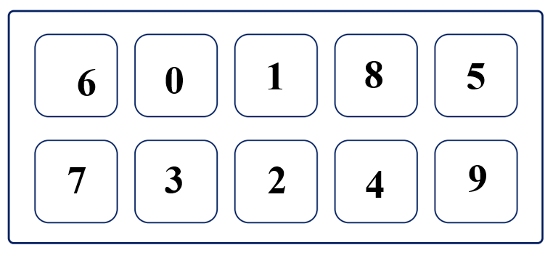
ألعاب | أنشطة التهيئة لمهارات العد والحساب | نشاط التفكير المنطقي | نشاط اعتيادي | افتتاح الحصة
  إذا توفق المتعلم في قراءة على الأقل 10 أعداد بشكل صحيح سواء باللغة العربية أو الدارجة القريبة من الفصيحة يمنح علامة (+) وإذا أخفق نضع علامة (-).
  في انتظار دورهم يستمر المتعلمون في التدرب على كتابة الأعداد 1 -2-3 على الألواح.

Slide 36
لعبة المجموعات
تشكيل مجموعات من عنصر، عنصرين أو ثلاثة عناصر

Slide 37



ألعاب | أنشطة التهيئة لمهارات العد والحساب | نشاط التفكير المنطقي | نشاط اعتيادي | افتتاح الحصة
  الآن نعود للعبتنا "لعبة المجموعات"، ستتجولون في فضاء اللعب (قسم، ساحة،...) بعشوائية وعند سماع الإشارة ستشكلون مجموعات من 3 أو 2 أو 1 حسب المطلوب. تعتمد اللعبة على السرعة وكل مجموعة تخطئ في أداء المطلوب تنسحب من اللعبة.
  يجب الحرص على أن يكون عدد المتعلمين المشاركين في اللعبة مضاعفا ل 6 لتفادي بقاء بعض المتعلمين لوحدهم في حالة تشكيل مجموعات من 2 أو 3 عناصر.
ٍٍ

Slide 38
تبصر الحصة
- تسجيل الملاحظات حول سير الحصة على المذكرة اليومية.

Slide 39
الملحق 1

Slide 40




مقارنة وتقدير الأطوال
يقدر ويقارن الأطوال يوظف أطول من- أقصر من | أهداف النشاط
أشرطة - أقلام - مسطرة ... | المعينات الديداكتيكية
20 دقيقة | المدة الزمنية

Slide 41
مقارنة وتقدير الأطوال
سيرورة الإنجاز
تنظيم وإعداد الفضاء؛ تحضير المعينات الديداكتيكية؛ جذب انتباه المتعلمين؛ التصريح بأهداف النشاط. | التهيئة
1) النمذجة
يطلب من بعض المتعلمين الاصطفاف أمام السبورة، ويسأل زملاءهم من الأطول ومن الأقصر .
عرض مسطرة وقلم جاف على المتعلمين ومطالبتهم بتقدير الأطول من بينهما، ثم وضعهما على الطاولة رأسيا، ويقارن طوليهما ويثير انتباه المتعلمين إلى أن المسطرة تتجاوز القلم، ثم يقول "المسطرة أطول من القلم" و" القلم أقصر من المسطرة".

Slide 42
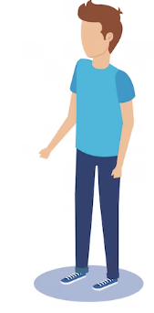
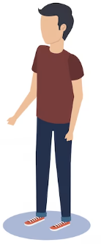


مقارنة وتقدير الأطوال
2) الممارسة الموجهة
يطلب من كل متعلِّمين اثنين أن يقفا أمام بعضهما وجها لوجه، ثم يصرحان بنتيجة مقارنة طوليهما باستعمال العبارة "أطول من..." ، "أقصر من...".
يطلب من المتعلمين تكرار المقارنة بين الكتاب والدفتر أو أشياء أخرى ثم التعبير عن نتيجة المقارنة باستخدام العبارات السابقة.

Slide 43
الملحق 2

Slide 44






مقارنة المجموعات في حدود 5 عناصر
مقارنة عناصر المجموعات باستعمال: " يوجد أكثر من.." و "أقل من.." "بقدر ما يوجد.." | أهداف النشاط
دفاتر- أقلام- كتب- حصى -طباشير | المعينات الديداكتيكية
20 دقيقة | المدة الزمنية

Slide 45


مقارنة المجموعات في حدود 5 عناصر
سيرورة الإنجاز
تنظيم وإعداد الفضاء؛ تحضير المعينات الديداكتيكية؛ جذب انتباه المتعلمين؛ التصريح بأهداف النشاط. | التهيئة
1) النمذجة
يطلب الميسر من المتعلمين تشكيل صفين متقابيلن (صف للذكور وصف للإناث).
يقدم لكل بنت حبلا ويطلب من الولد المقابل لها مسك الطرف الآخر من الحبل.
يثير انتباه المتعلمين أن كل بنت تمسك بطرف الحبل والولد المقابل يمسك بالطرف الآخر.
يقول " يوجد من الإناث بقدر ما يوجد الذكور"، ويعيد تكرار العبارة.
يدعو بنتا متطوعة أخرى الانضمام لمجموعة الإناث ويعيد نفس السيناريو.
يثير انتباه المتعلمين أن بنتا واحدة تمسك الحبل ولا أحد من الأولاد في المقابل.
يقول "يوجد من الإناث أكثر مما يوجد من الذكور" (يعيد تكرار العبارة).

Slide 46









مقارنة المجموعات في حدود 5 عناصر
2) الممارسة الموجهة
يطلب الميسر من متعلمين اثنين الوقوف أمام السبورة، ويقدم لكل واحد منهما مقلمة بها 4 أقلام.
يسأل المتعلمين "أي مقلمة وضعنا فيها أكبر عدد من الأقلام؟"
يطلب من أحد المتعلمين عد عدد الأقلام في كل مقلمة: يوجد في المقلمة الأولى 4 أقلام، وفي الثانية أربعة أقلام. ويقول " يوجد من الأقلام بالمقلمة الأولى بقدر ما يوجد من الأقلام بالمقلمة الثانية".
يدعو 5 متطوعين ويقدم لهم إحدى المقلمات، ويسأل "هل بإمكان كل طفل الحصول على قلم ؟"
يطلب من أحد المتعلمين عد عدد الأطفال وعدد الأقلام. (5 أطفال – 4 أقلام). ويقول يوجد من الأطفال أكثر مما يوجد من الأقلام. (للتأكد يطلب الميسر بتوزيع الأقلام على الأطفال، ويثير انتابهم أن كل الأطفال حصلوا على قلم باستثناء طفل واحد).

Slide 47
مقارنة المجموعات في حدود 5 عناصر
3) مأسسة التعلمات
يحرص الأستاذ(ة) خلال هذه المرحلة على إشراك جميع المتعلمات والمتعلمين في التذكير بالمفاهيم المفتاحية للنشاط، وتنظيمها على السبورة في شكل خطاطات أو رسوم أو جداول مستعينا بالرموز والاصطلاحات المناسبة.
4) الممارسة المستقلة
يوجه الميسر(ة) المتعلمين إلى إنجاز الأنشطة التطبيقية المقترحة في كراسة الدعم.
اختتام النشاط بلعبة
لعبة الكراسي والموسيقى.
يضع الأستاذ عدد من الكراسي بنفس عدد الأطفال.
يشرح قواعد اللعبة: تنطلق اللعبة عند سماع الموسيقى، وما إن يتوقف المقطع الموسيقى، على كل طفل الجلوس على كرسي واحد (يثير انتباه المتعلمين أن لكل طفل كرسي واحد: يوجد من الأطفال بقدر ما يوجد من الكراسي).
يسحب في كل مرة كرسيا، وبعد توقف الموسيقى، كل الأطفال حصلوا على كرسي باستثناء طفل واحد (يسأل الميسر في كل مرة هل حصل كل طفل على كرسي: يوجد من الأطفال أكثر مما يوجد من الكراسي).
كل طفل لم يحصل على كرسي ينسحب من اللعبة.

